Slide 1
Python可视化与数据挖掘
谢良
武汉理工大学数学系
228898842@qq.com

Slide 2
主要内容
Python基础
NumPy入门
Matplotlib画图
GeoPandas和Geoplot绘制地图
数据挖掘工具Scikit-learn

Slide 3
一 Python基础
Python简介
Python安装
Python基本语法

Slide 4
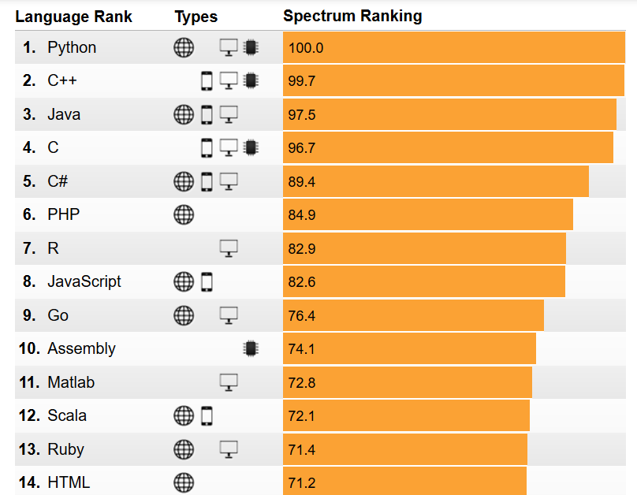
1 Python简介
Python （英国发音：/ˈpaɪθən/ 美国发音：/ˈpaɪθɑːn/）, 是一种面向对象的解释型计算机程序设计语言，由荷兰人Guido van Rossum于1989年发明，第一个公开发行版发行于1991年。
Python是纯粹的自由软件， 源代码和解释器CPython遵循 GPL (GNU General Public License)协议。Python语法简洁清晰，特色之一是强制用空白符(white space)作为语句缩进。
IEEE发布2018年编程语言
排行榜中，Python高居首位：

Slide 5
1.1 Python的主要特点
（1）简单易学
Python语法简单，容易上手，风格和matlab类似。
（2）解释性
Python程序不需要编译，可以直接在源代码上运行。
（3）面向对象的高层语言
Python能以强大而又简单的方式实现面向对象编程，兼具脚本语言的简单与面向对象编程的强大。
（4）免费开源，可移植性强
包括Unix衍生系统，Win32系统家族，嵌入式系统（开发板/手机/智能家电）等。
（5）可扩展性
Python常被昵称为胶水语言，能够把用其他语言制作的各种模块（尤其是C/C++）很轻松地联结在一起。
（6）丰富的库
Python的标准库很庞大，多开源的科学计算软件包都提供了Python的调用接口，例如OpenCV、三维可视化库VTK、医学图像处理库ITK。而Python专用的科学计算扩展库包括NumPy、SciPy和matplotlib等。

Slide 6
1.2 Python与matlab的对比
Python与matlab的编程风格以及作用非常类似，二者各自的优势有：
（1）Python的优势
matlab是一款商用软件，并且价格不菲。而Python完全免费，众多开源的科学计算库都提供了Python的调用接口。用户可以在任何计算机上免费安装Python及其绝大多数扩展库。
matlab主要专注于工程和科学计算。然而即使在计算领域，也经常会遇到文件管理、界面设计、网络通信等各种需求。而Python有着丰富的扩展库，可以轻易完成各种高级任务，开发者可以用Python实现完整应用程序所需的各种功能。
（2）matlab的优势
matlab相比Python，处理向量矩阵等数据更方便，对复杂数学算法的编程相对更简单。
matlab自带丰富的科学计算功能，包括优化工具箱，统计工具箱，上手简单文档丰富。虽然Python一般能够同样实现类似功能，但可能需要花更多时间寻找和熟悉相关的开源库。

Slide 7
1.2 为什么要学Python?
（1）掌握自主可控技术，避免受制他人 ；
（2）丰富的第三方库以及开源程序，良好的兼容性，是编程工具中的万金油；
（3）编程方式简洁规范，也与matlab编程风格极为相似，可以提高对算法的编程能力；
（4）使用人口众多，业界普遍认可，在大数据与人工智能时代，是未来发展的潮流。
综合而言，对于更熟悉matlab的同学，可以仍然以matlab为主，把Python作为备选，对matlab进行补充。如果发现某个算法（特别是数据挖掘类算法）仅提供Python库，则只能考虑Python编程。

Slide 8
2 Python安装
安装Python时，为了使得其满足基本使用，需要安装NumPy，SciPy等多个依赖库，同时还需要选择合适的开发环境安装，相对比较繁琐，对于初学者而言，建议直接安装Anaconda工具包，Anaconda是一个开源项目，它包括conda, Python等180多个科学包及其依赖项，同时集成多个开发环境。
Anaconda的下载地址为
https://www.anaconda.com/download/
下载完毕之后，可以直接安装，然后基本不需要安装其他依赖包，也不需要进行专门的环境配置。
注意Anaconda提供了两种Python版本，Python2.7和Python3.6，二者的代码有一定的不兼容，可以根据需要选择下载。

Slide 9
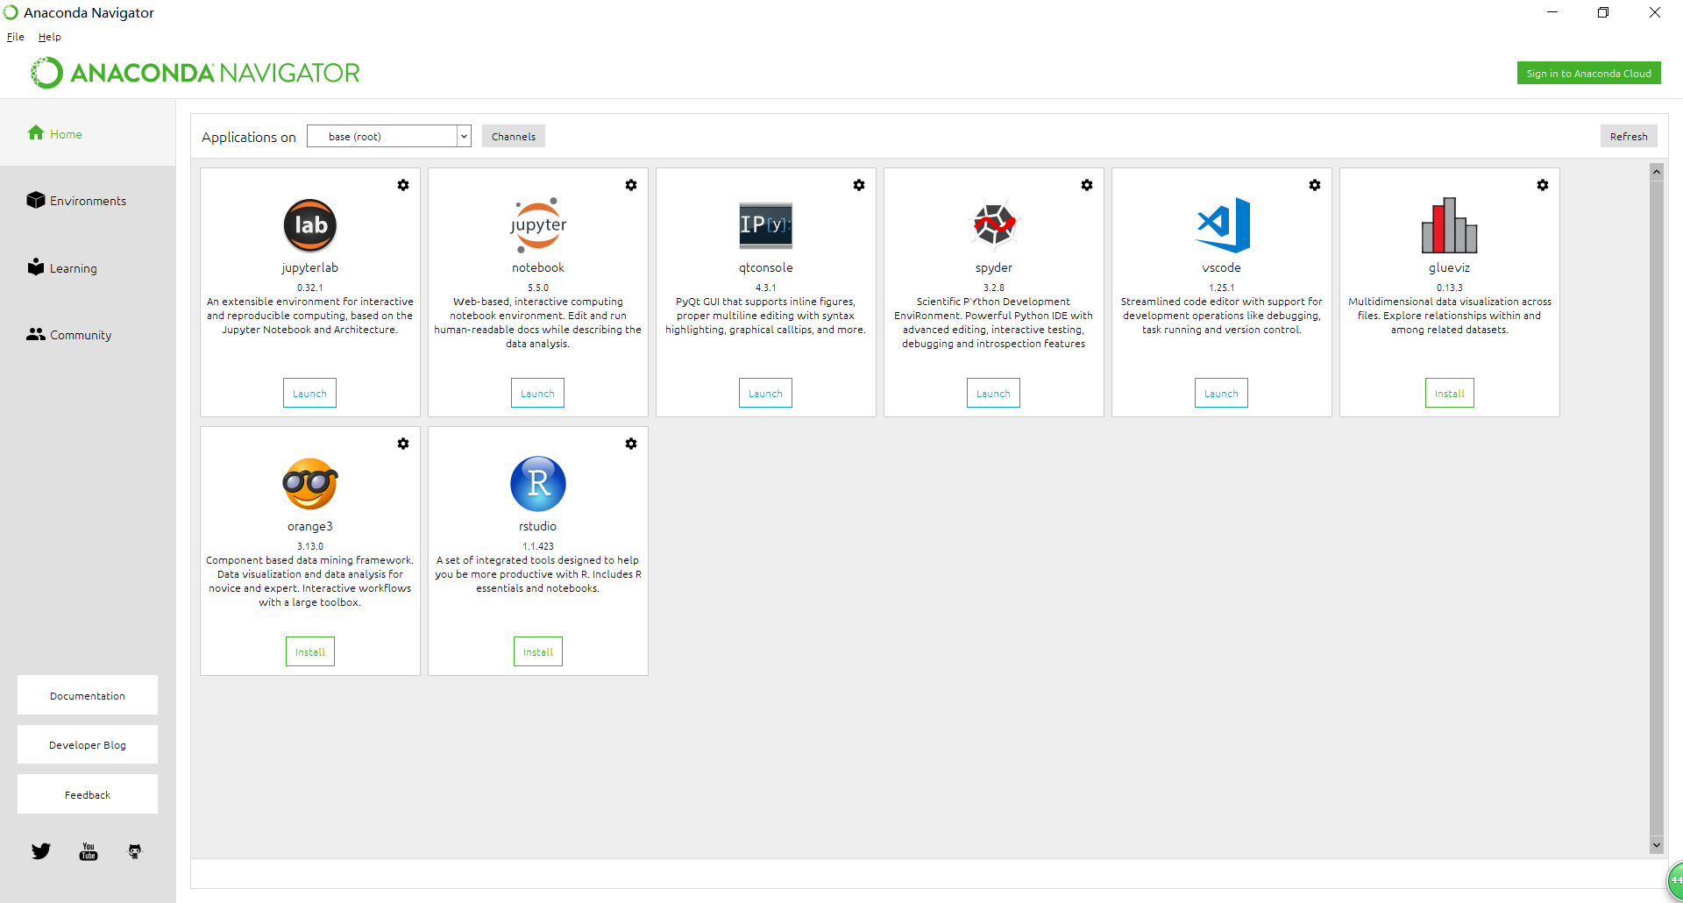
安装好Anaconda后，打开Anaconda Navigator，可以选择合适的开发环境编写Python代码，主要开发环境如下图：

Slide 10
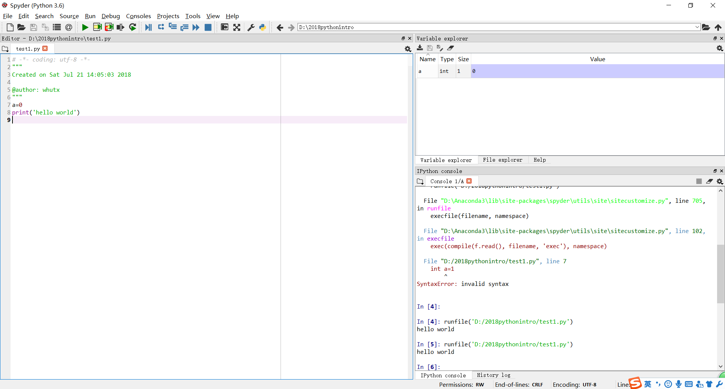
推荐使用Spyder开发环境，和其他的Python开发环境相比，它最大的优点就是模仿matlab的“工作空间”的功能，可以很方便地观察和修改数组的值。
变量/文件查看区
代码编辑区
控制台，交互区

Slide 11
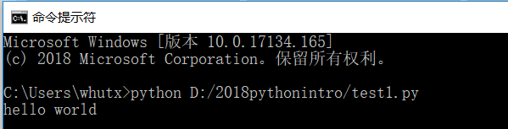
Python开发也可以使用其它编辑器甚至是记事本编程，文件保存为.py后缀，可以再打开命令行直接输入python文件名直接运行代码。
例如：

Slide 12
3 Python基本语法
3.1 基本数据类型
#整型
a = 0
print(a) #Python 3.6版本使用print(a)，Python 2.7版本使用print a
#浮点数
b = 0.1
print(b)
#字符串
c = "hello world"
print(c)
c = 'hello world'
print(c)
#布尔变量
d = True; e = False
print(d, e)
字符串单引号和双引号都可，双引号中可以输出单引号，例如
print(" 'hello' 'world' ")
输出为'hello' 'world'
Python语句与matlab的区别是可以不使用分号，而是回车结束。
当一行放多个语句时，也可使用分号分开。

Slide 13
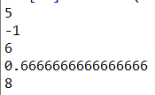

3.2 基本运算
#加减乘除
a = 2; b = 3
print(a + b)
print(a - b)
print(a * b)
print(a / b)
#a的b次幂
print(a ** b)
#逻辑运算
a = True; b = False
print(a and b)
print(a or b)
print(not a)

Slide 14
3.3 容器类型
（1）列表（List），列表是Python中存放有序对象的容器，可以容纳任何数据类型：数值、布尔型、字符串等等，例如
jj=[]
jj.append(1)
jj.append('nice hat')
print(jj)
或 jj = [1, 'nice hat']
（2）字典（Dictionary），字典是一个存放无序的键值映射类型数据的容器，键的类型可以是数值或字符串，例如
jj={}
jj[1]='dog'; jj[2]=42
print(jj)
或 jj={1: 'dog', 2: 42}
print(jj)

Slide 15


（3）集合（Set），这里的集合与数学中集合的概念类似，可以从列表中创建集合：
a=[1, 2, 2, 2, 4, 5, 5]
sA=set(a)
print(sA)
集合支持一些数学运算，例如并集、交集和差集：
sA=set([1, 2, 4, 5])
sB=set([4, 5, 6, 7])
print(sA - sB) #差集
print(sA | sB) #并集
print(sA & sB) #交集
（4）元组（Turple)，与列表类似，不同之处在于元组的元素不能修改，元组使用小括号（无括号），列表使用方括号
tA=('a‘ , 'b' , 1 ,2 )
print(tA)
tB='a' , 'b' , 1 , 2
print(tB)

Slide 16
3.4 控制结构
（1）选择
a = 0
b = 1
if a == 0 and b == 1:
print('Branch 1')
elif a == 2 or b == 2:
print('Branch 2')
else:
print('Branch 3')
（2）循环
Python中的for循环与matlab或C语言有所不同，它的意思是用for循环遍历集合中的每个元素。
列表的循环是顺序遍历列表中所有元素
a=[1, 2, 3, 4, 5]
for item in a:
print(item)

Slide 17


字典的循环中字典的元素会按键值大小顺序遍历
jj={1: 'dog', 2: 42}
for item in jj:
print(item, jj[item])
也可以根据range函数创建的整数列表来进行遍历
a=[1, 2, 3, 4, 5, 6]
for i in range(0,6,2):
print(a[i])
range(0,6,2)表示生成起始为0，末尾为6，步长为2的列表，
即[1, 3, 5]

Slide 18

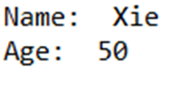
3.5 函数
（1）函数
#定义函数
def printinfo( name, age ):
"打印任何传入的字符串"
print('Name: ', name);
print('Age: ', age);
return
#调用函数
printinfo('Xie',50)
（2）多个文件调用
将上述def printinfo( name, age )函数保存为a.py，新建b.py文件，代码如下：
import a
a.printinfo('Xie',50)
可以得到同样的输出结果。

Slide 19
二 NumPy入门
NumPy是Python的一种开源的数值计算扩展库，主要介绍的内容如下：
数组
ufunc函数
矩阵
常用函数
文件读写

Slide 20

1 数组
1.1 数组的创建
NumPy中的核心对象是ndarray，类似于matlab中的数组或矩阵，与matlab类似，NumPy里面所有的函数都是围绕ndarray展开。
（1）通过列表创建数组
import numpy as np #导入numpy包，后续代码省略
a = np.array([1, 2, 3, 4])
print(a)
b = np.array([[1, 2, 3, 4],[5, 6, 7, 8]])
print(b)
（2）使用arange函数创建数组
a = np.arange(0,1,0.1) #0开始，1结束，以0.1为间隔
print(a)

Slide 21




（4）使用linspace创建数组
a = np.linspace(0,1,10) #0到1之间生成间隔相同的10个数
print(a)
（5）创建特殊数组
#全零数组
a = np.zeros((2,3))
print(a)
#全1数组
a = np.ones((2,3))
print(a)
#单位阵
a = np.eye(3)
print(a)
#对角阵
a = np.diag([1,2,3])
print(a)

Slide 22
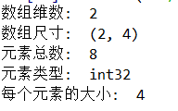
1.2 数组的属性
a = np.array([[1,2,3,4],[5,6,7,8]])
print('数组维数: ', a.ndim) #返回int，表示数组的维数
print('数组尺寸: ', a.shape) #返回tuple,表示数组的尺寸(n,m)
print('元素总数: ', a.size) #返回int，表示数组的元素总数
print('元素类型: ', a.dtype) #返回data-type,表示数组中元素类型
print('每个元素的大小: ', a.itemsize) #返回int,表示数组每个元素的大小（字节）

Slide 23



1.3 生成随机数
（1）生成均匀分布的随机数
a=np.random.rand(3,3);
print(a)
（2）生成正态分布的随机数
a=np.random.randn(3,3);
print(a)
（3）给定上下范围的随机整数，如创建一个[2,10]区间的3行3列数组
a=np.random.randint(2,10,[3,3]);
print(a)

Slide 24
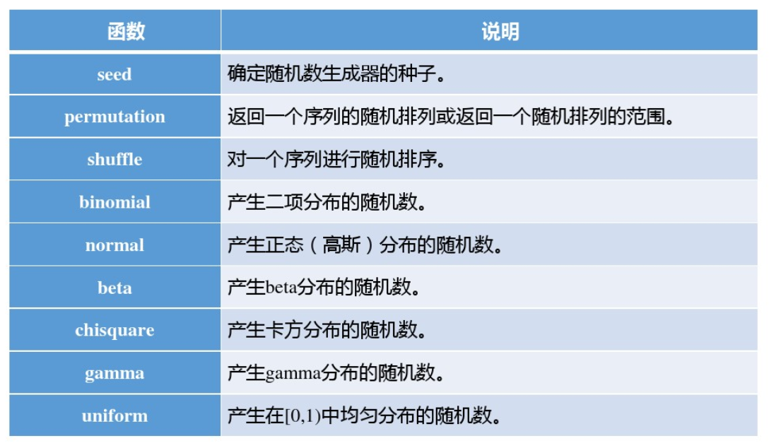
random模块常用的随机数生成函数

Slide 25
1.4 数组访问
（1）一维数组访问
a=np.arange(10)
print(a)
#用整数作为下标可以获取数组中的某个元素
print( a[5] )
#用范围作为下标获取数组的一个切片，包括a[3]不包括a[5]
print( a[3:5] )
#省略开始下标，表示从a[0]开始
print( a[:5] )
#下标可以为负数，-1表示最后一个数
print( a[-1] )
#下标还可以用来修改元素的值
a[2:4]=[100,101]
print(a)
#范围中第三个参数表示步长，例如下面2表示隔一个元素取一个
print( a[1:-1:2] )
#步长为负数时，开始下标必须大于结束下标
print( a[5:1:-2] )

Slide 26



（2）多维数组的访问
a=np.array([[1,2,3,4,5],[4,5,6,7,8],[7,8,9,10,11]])
print(a)
#访问第0行中第3列和4列的元素
print( a[0,3:5] )
#访问第2，3行中第3-5列的元素
print( a[1:3,2:5] )
或print( a[1:,2:] )
#访问第2列的元素
print( a[:,1] )
#使用整数访问数据，访问2,3行中0,2,3列的元素
print( a[1:,(0,2,3)] )

Slide 27


1.5 数组形状改变
（1）使用reshape函数
a=np.arange(12)
print(a)
b=a.reshape(3,4) #将数组的维度改为3行4列
print(b)
（2）使用flatten函数展平数组
a=np.arange(12).reshape(3,4)
print(a)
#横向展平
print( a.flatten() )
#纵向展平
print( a.flatten('F') )

Slide 28
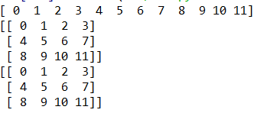
注意：reshape函数的参数中出现 -1 时，reshape函数会根据另一个参数的维度自动计算该参数的值，例如
a=np.arange(12)
print(a)
b=a.reshape(3,-1) #只确定行数
print(b)
c=a.reshape(-1,4) #只确定列数
print(c)

Slide 29


（3）组合数组
a=np.ones((2,2)); b=np.zeros((2,2))
#横向组合
c=np.hstack((a,b))
print(c)
c=np.concatenate((a,b),axis=1)
print(c)
#纵向组合
c=np.vstack((a,b))
print(c)
c=np.concatenate((a,b),axis=0)
print(c)

Slide 30





2 ufunc函数
2.1 基本运算
ufunc函数的四则运算函数与运算符效果一致：
a=np.ones((2,2)); b=2*np.ones((2,2));
#加法
c=a+b; print(c)
c=np.add(a,b); print(c)
#减法
c=a-b; print(c)
c=np.subtract(a,b); print(c)
#乘法
c=a*b; print(c)
c=np.multiply(a,b); print(c)
#除法
c=a/b; print(c)
c=np.divide(a,b); print(c)
#求幂
c=a**b; print(c)
c=np.power(a,b); print(c)

Slide 31
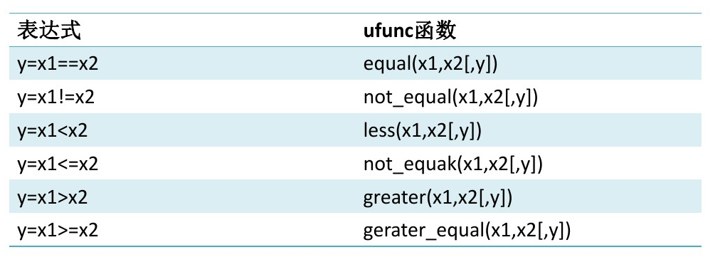
2.2 逻辑运算
逻辑运算表达式与相应的ufunc函数对应
例：
a=np.array([1,2,3])
b=np.array([3,2,1])
print(a<b)

Slide 32
2.3 广播
使用ufunc对两个数组进行运算时，ufunc函数会对两个数组的对应元素进行运算。如果数组的形状不相同，则会进行广播处理。广播的基本原则时向两个数组每一维度上的最大值靠齐。

Slide 33
np.arange(3)+5
np.ones((3,3))+np.arange(3)
np.arange(3).reshape((3,1))+np.arange(3)

Slide 34

3 矩阵
3.1 矩阵的创建
#使用mat函数创建矩阵
a=np.mat('1 2 3; 4 5 6; 7 8 9')
print(a)
#使用matrix函数创建矩阵
a=np.array([[1,2,3],[4,5,6],[7,8,9]])
b=np.matrix(a)
print(b)
3.2 矩阵的运算
a*3 #矩阵乘以系数
a+b #矩阵相加
a-b #矩阵相减
a*b #矩阵乘法
np.multiply(a,b) #矩阵各元素相乘

Slide 35
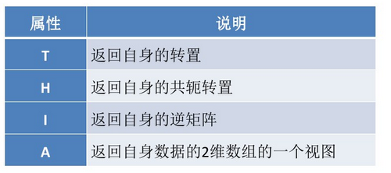

3.3 矩阵的特有操作
例：
a=np.matrix([[1,2,3],[4,5,6],[7,8,9]])
print(a)
b=a.T
print(b)

Slide 36
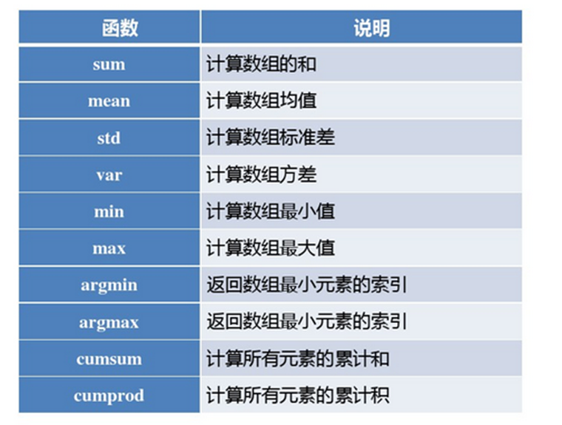
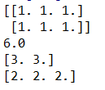
4 常用函数
当axis=0时，表示沿着纵轴计算，当axis=1时，表示沿着横轴计算，默认时计算总的值，例如求和函数；
a=np.ones((2,3)); print(a)
print( np.sum(a) )
print( np.sum(a,axis=1) )
print( np.sum(a,axis=0) )

Slide 37
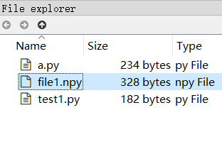
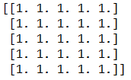
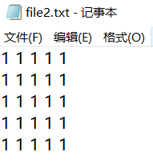
5 文件读写
NumPy文件读写主要有二进制文件和文本文件的形式。
（1）二进制文件读写
a=np.ones((5,5))
np.save('./file1',a)
b=np.load('./file1.npy')
print(b)
（2）文本文件读写
a=np.ones((5,5))
#savetxt函数是将数组写到某种分隔符隔开的文本文件中
np.savetxt('./file2.txt',a,fmt='%d',delimiter=' ')
#loadtxt函数是把文件加载到一个二维数组中
b=np.loadtxt('./file2.txt',delimiter=' ')
print(b)
#genfromtxt函数面向结构化数组缺失数据
c=np.genfromtxt('./file2.txt',delimiter=' ')
print(c)

Slide 38
5 文件读写
除了numpy，python中的scipy.io库还可以支持matlab中.mat文件的读写，从而可以保证matlab与python两个软件之间的数据互通。
主要函数：
读.mat文件：data = loadmat('datafile.mat')
写.mat文件：savemat('datafile.mat')
对超过两维的数组，复数数组，稀疏数组，函数数组，对象类，匿名函数类不支持。
示例：
import scipy.io as sio
data=sio.loadmat('imageclassification.mat')
trainx=data[‘trainx’])#将data中trainx变量取出
testx=data['testx'] #将data中testx变量取出

Slide 39
三 Matplotlib绘图
Matplotlib是Python的一个主要的绘图库，可以满足各种数据的绘图需求，一般与NumPy等库结合使用，提供的功能大致和matlab中的绘图函数相当，但部分功能以及可扩展性会更强。
一些常见绘图功能的示例可以参考如下网址：
https://matplotlib.org/tutorials/introductory/sample_plots.html

Slide 40
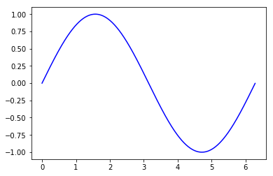
1 曲线图
1.1 plot函数
Matplotlib画曲线图与matlab类似，同样使用plot，如下面例子：
#关键引用，后面例子中默认已存在，不再列出
import matplotlib.pyplot as plt
import numpy as np
#生成y=sin(x)的数据
x=np.arange(0,2*np.pi,0.01)
y=np.sin(x)
#制图
plt.plot(x,y,'b') # 'b'表示蓝色
#显示图形
plt.show()

Slide 41
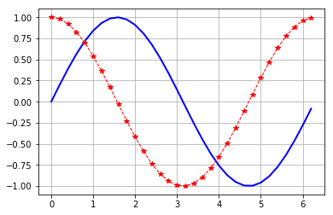
1.2 线条类型、网格线控制
和matlab类似，在plot中可以直接设定线条类型：
x=np.arange(0,2*np.pi,0.2)
#宽度为2的蓝色实线条
plt.plot(x,np.sin(x),linewidth=2,color='b')
#宽度为2的红色虚线条，*标记每个数据点
plt.plot(x,np.cos(x),linewidth=1,color='r',linestyle='--',marker='*')
#显示网格
plt.grid(True)
#显示图形
plt.show()

Slide 42
（1）常用颜色
-
缩写 | 颜色
‘b’ | Blue
‘g’ | Green
‘r’ | Red
‘c’ | Cyan
‘m’ | Magenta
‘y’ | Yellow
‘k’ | Black
‘w’ | White
（2）常用线型
缩写 | 线型
‘-’ | 实线
‘--’ | 虚线
‘-.’ | 虚点线
‘:’ | 点线

Slide 43
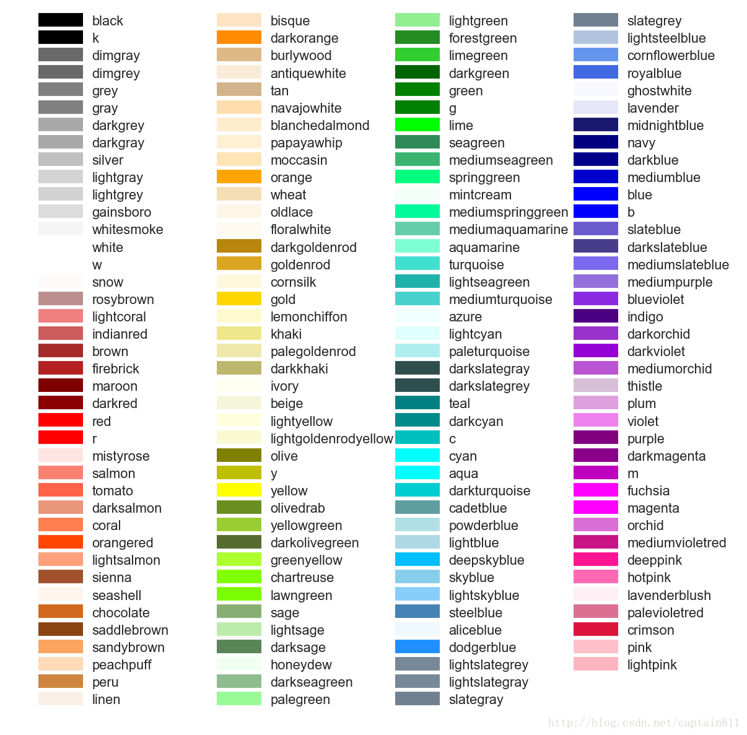

Slide 44
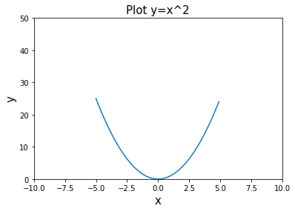
1.4 坐标轴、图标识
（1）使用xlim(x1,x2)设置横坐标，ylim(y1,y2)设置纵坐标，xlabel(ylabel)设置图标识，与matlab类似
x=np.arange(-5,5,0.1)
y=x**2
plt.xlim(-10,10) #设置横坐标范围
plt.ylim(0,50) #设置纵坐标范围
plt.xlabel('x',fontsize=15) #设置横轴标识，并将字体大小设为15
plt.ylabel('y',fontsize=15) #设置纵坐标标识
plt.title('Plot y=x^2',fontsize=15) #设置图标题，不推荐使用
plt.plot(x,y)
plt.show()

Slide 45
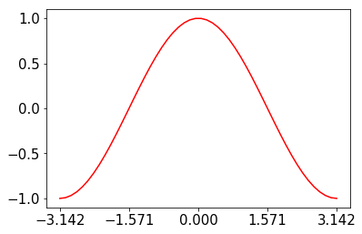
（2）使用xticks(yticks)实现坐标轴的特殊刻度等属性
x=np.linspace(-np.pi,np.pi)
y=np.cos(x)
#生成x轴-pi到pi之间的5个坐标点，坐标字体大小设为15
plt.xticks(np.linspace(-np.pi, np.pi, 5), fontsize=15)
#生成y轴-1到1之间的5个坐标点
plt.yticks(np.linspace(-1, 1, 5), fontsize=15)
plt.plot(x,y,color='r')
plt.show()

Slide 46
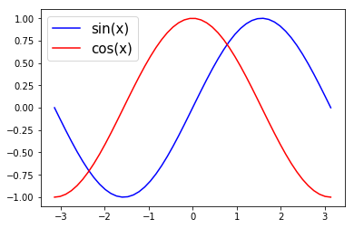
1.5 设置样例
样例设置同样与matlab类似，使用legend函数
x=np.linspace(-np.pi,np.pi)
y1=np.sin(x); y2=np.cos(x)
#为了使用legend，plot中需要设置label
plt.plot(x,y1,color='b',label='sin(x)')
plt.plot(x,y2,color='r',label='cos(x)')
#设置legend字体大小以及位置
plt.legend(fontsize=15,loc='upper left')

Slide 47
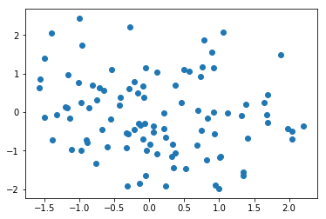
2 散点图
散点图使用scatter函数绘制：
n=100
#生成n行2列的数据
x=np.random.randn(n,2)
#第一列作为x轴，第二列作为y轴
plt.scatter(x[:,0],x[:,1])
plt.show()

Slide 48
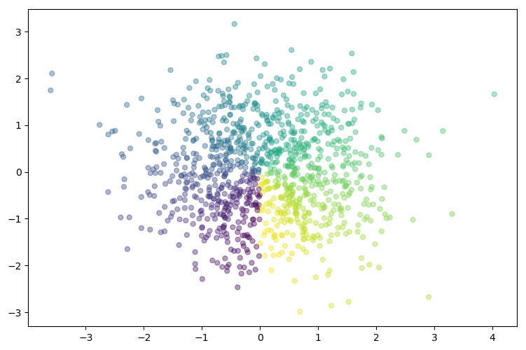
scatter函数还可以控制散点的颜色与大小，使得效果更加丰富：
plt.figure(figsize=(9,6))
n=1000
#rand 均匀分布和 randn高斯分布
x=np.random.randn(1,n)
y=np.random.randn(1,n)
T=np.arctan2(x,y)
plt.scatter(x,y,c=T,s=25,alpha=0.4,marker='o')
#T:散点的颜色
#s：散点的大小
#alpha:透明程度
plt.show()

Slide 49
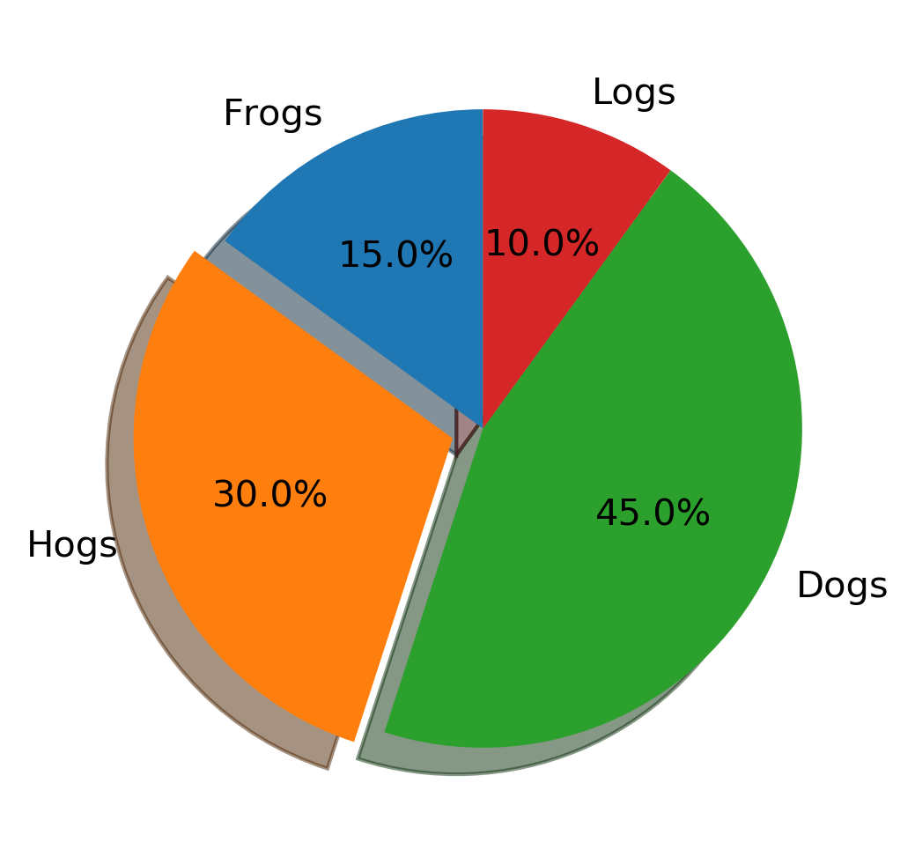
3 饼图
plt.rcParams['figure.dpi'] = 300 #提高图像分辨率
labels = 'Frogs', 'Hogs', 'Dogs', 'Logs'
sizes = [15, 30, 45, 10]
explode = (0, 0.1, 0, 0) # 0.1表示突出程度
plt.pie(sizes, explode=explode, labels=labels, autopct='%1.1f%%',
shadow=True, startangle=90)
plt.show()

Slide 50
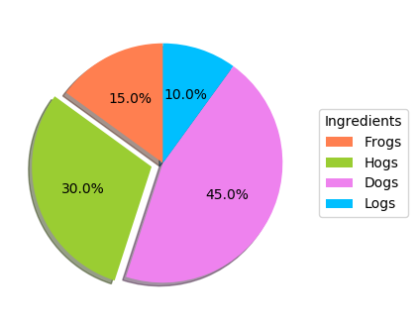
饼图的图例形式
labels = 'Frogs', 'Hogs', 'Dogs', 'Logs'
sizes = [15, 30, 45, 10]
explode = (0, 0.1, 0, 0) # 0.1表示突出程度
colors = ['coral','yellowgreen','violet','deepskyblue']
wedges, texts, autotexts=plt.pie(sizes, colors=colors,explode=explode, autopct='%1.1f%%', shadow=True, startangle=90)
plt.legend(wedges, labels,
title="Ingredients",
loc="center left",
bbox_to_anchor=(1, 0, 0.5, 1))
plt.show()

Slide 51
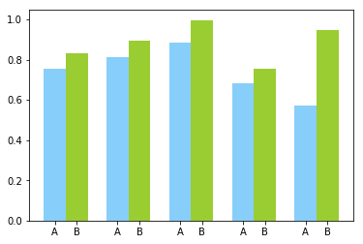
4 直方图
直方图可以使用bar函数，bar函数可以生成多种类型的直方图，这里给一个简单例子：
x=np.arange(5)+1
y1=np.random.uniform(0.5,1,5)
y2=np.random.uniform(0.5,1,5)
plt.bar(x,y1,width=0.35,color='lightskyblue')
plt.bar(x+0.35,y2,width=0.35,color='yellowgreen')
plt.xticks(np.hstack((x,x+0.35)),np.hstack((['A']*5,['B']*5)))
plt.show()：

Slide 52
也可以使用hist函数,直接自动统计概率并以直方图的形式显示出来：
np.random.seed(19680801) #将随机种子固定
mu = 100
sigma = 15
x = mu + sigma * np.random.randn(437)
num_bins = 50
n, bins, patches = plt.hist(x, num_bins, density=1)
y = ((1 / (np.sqrt(2 * np.pi) * sigma)) *
np.exp(-0.5 * (1 / sigma * (bins - mu))**2))
plt.plot(bins, y, '--')
plt.xlabel('Smarts')
plt.ylabel('Probability density')
plt.title(r'Histogram of IQ: $\mu=100$, $\sigma=15$') #表示字符串不用转意
plt.tight_layout() # 调整显示间距
plt.show()

Slide 53
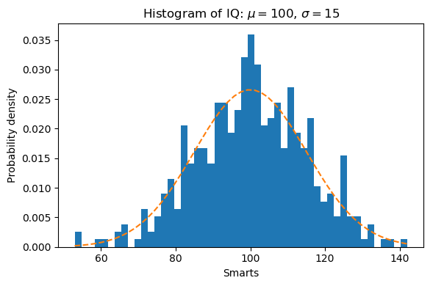

Slide 54
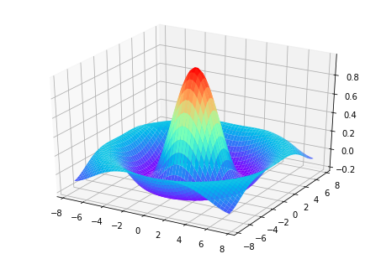
5 三维曲面
绘制三维曲面除了要引用matplotlib外，还需要引用mpl_toolkits.mplot3d 库，三维曲面一般可以使用plot_surface函数，与matlab的调用类似：
import matplotlib.pyplot as plt
from mpl_toolkits.mplot3d import Axes3D
import numpy as np
x=np.linspace(-7.5,7.5)
y=np.linspace(-7.5,7.5)
X,Y=np.meshgrid(x,y)
A=np.sqrt(X**2+Y**2)
Z=np.sin(A)/A
#创建3d图形
fig=plt.figure()
ax=Axes3D(fig)
#绘制三维曲面,使用彩虹色
ax.plot_surface(X,Y,Z,cmap=plt.get_cmap('rainbow'))
plt.show()

Slide 55
四 地图绘制
GeoPandas是一个开源项目，它的目的是使得在Python下更方便的处理地理空间数据。Geoplot则是一个python的地图绘制库，是对matplotlib的扩展。
GeoPandas的安装：
Anaconda中自带该库，在安装Anaconda的前提下，也可以通过conda install geopandas手动安装GeoPandas。
Geoplot的安装：
在安装Anaconda的前提下，安装命令为conda install geoplot -c conda-forge

Slide 56
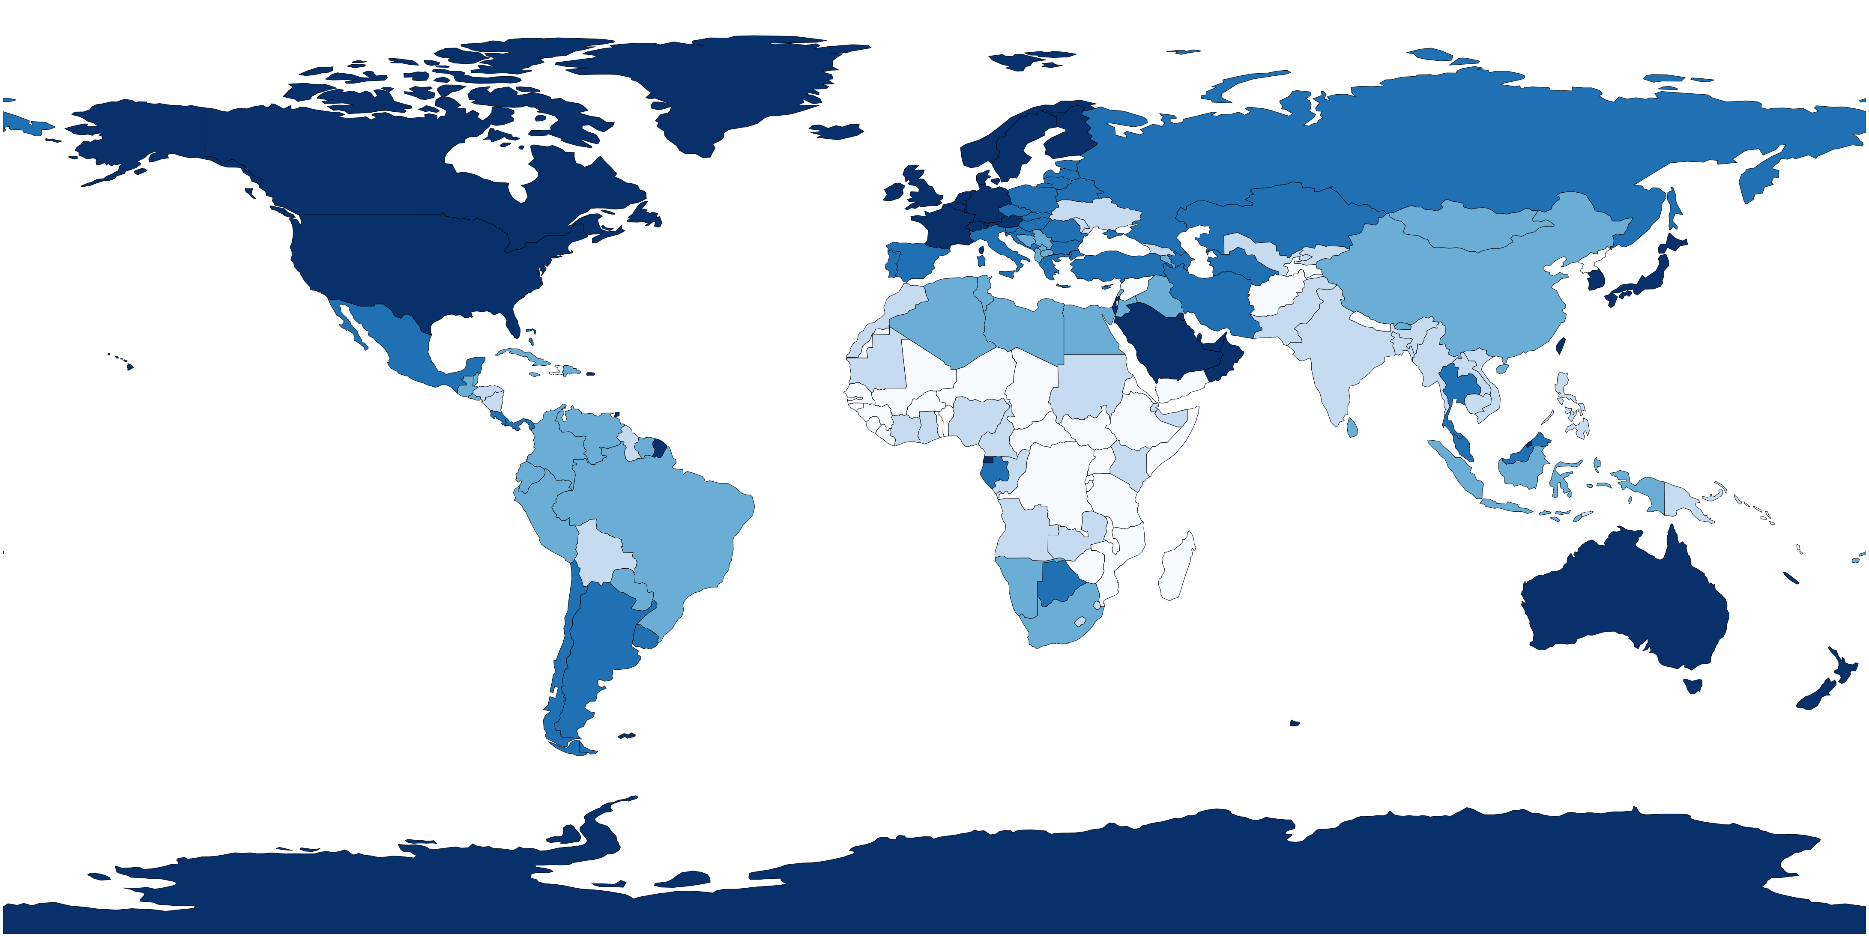
简单示例
这里以全球地图为例，如果使用特定地区的地图，需要去专门下载相关地图资源。如果报错，可以命令行输入pip install -U mapclassify。
import geopandas
import geoplot
path = geopandas.datasets.get_path('naturalearth_lowres')
df = geopandas.read_file(path)
df['gdp_pp'] = df['gdp_md_est'] / df['pop_est']
geoplot.choropleth(df,hue=‘gdp_pp’,cmap=‘Blues’,figsize=(80, 40))

Slide 57
其他（地图）可视化工具
（1）Python中常用的地图可视化库Basemap；
（2）百度的echarts项目，同时提供了Python库pyecharts，该项目除了地图，也提供了其他可视化工具；
（3） Excel也支持地图可视化，考虑到风格不太契合学术论文，Excel不推荐优先使用，但无其他工具可用时Excel也是备选项。
一般大多数python中的可视化工具以Matplotlib库为基础。
对于流程图，框架图等，建议使用visio等绘图软件进行绘制！

Slide 58
五 数据挖掘（机器学习）scikit-learn
Python有着丰富的第三方数据挖掘库，其中使用最广泛的之一是scikit-learn，scikit-learn基本实现了主流的数据挖掘/机器学习算法，功能大概和matlab的统计工具箱/神经网络工具箱相当。常用的分类、聚类、回归、降维算法都能在该工具箱中找到实现。
Anaconda工具包中已经包括了该库，可以直接调用，不需要进行安装。
该库的介绍网址：
https://scikit-learn.org/stable/index.html

Slide 59
1 回归方法
（1）线性回归模块sklearn.linear_model
Scikit-learn中的回归方法主要集中在模块sklearn.linear_model
该模块中包括常用的多种线性回归方法
基本线性回归：LinearRegression
带L2正则项的岭回归：Ridge
带L1正则项的回归：lasso
Logistic回归（实际上是分类）：LogisticRegression
结合L1和L2正则项的弹性网络：ElasticNet
……
这里仅列出了使用较多的线性回归方法的函数名，实际上该模块中包括大量其他的线性回归的扩展方法。对于同一个模块下的不同方法，函数的使用方式基本上一致，只是函数名不同。因此只需要掌握其中一种方法即可，在实际编程中根据需要再选择不同方法。

Slide 60
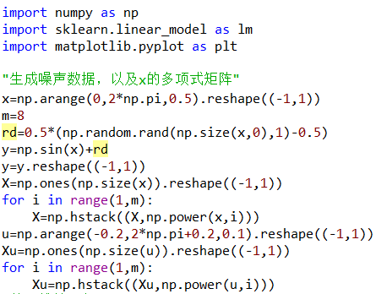
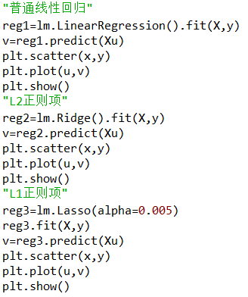
示例：

Slide 61
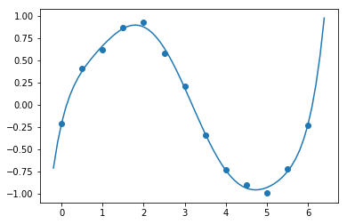
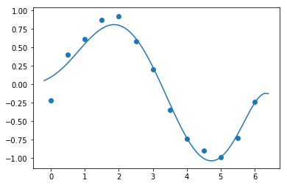
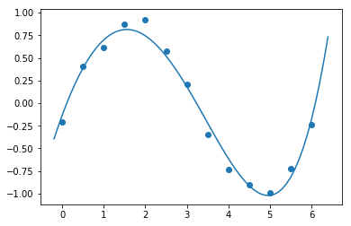
结果：
基本线性回归
L2正则项
L1正则项

Slide 62
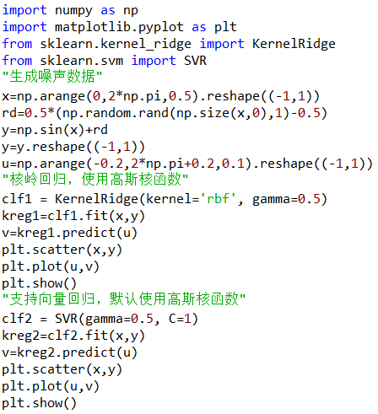
（2）非线性回归模块
典型的模块包括核岭回归以及支持向量机模块中的回归方法
核岭回归：sklearn.kernel_ridge
支持向量回归：sklearn.svm.SVR
示例

Slide 63
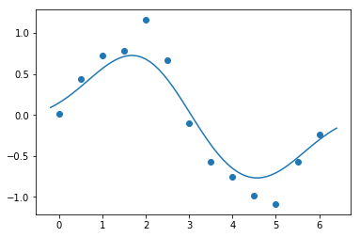
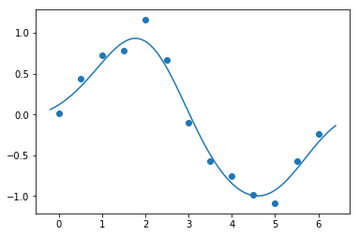
结果：
KernelRidge
SVR

Slide 64
2 分类模块
常用方法包括如下模块或函数：
1 Logistic回归：sklearn.linear_model.LogisticRegression
2 支持向量机：sklearn.svm
3 神经网络：sklearn.neural_network
4 增强学习：sklearn.ensemble
增强学习模块包括多种方法，例如：
（1）Adaboost: AdaBoostClassifier
（2）随机森林：RandomForestClassifier
……
不同的分类方法使用方式基本一致，下面以支持向量机为例介绍Scikit-learn中如何使用分类函数。

Slide 65
支持向量机示例
下面的代码是使用支持向量机进行手写字体的分类：
import matplotlib.pyplot as plt
from sklearn import datasets, svm, metrics
#导入库中自带数据集
digits=datasets.load_digits()
data=digits.images.reshape((n_samples,-1))
#建立一个SVM分类器
classifier=svm.SVC(gamma=0.001)
#使用数据集中的前一半进行训练，//为整数除法
classifier.fit(data[:n_samples//2],digits.target[:n_samples//2])
#预测数据集后半部分的标签
expected=digits.target[n_samples//2:] #真实标签
predicted=classifier.predict(data[n_samples//2:]) #预测标签
print("Classification report for classifier %s:\n%s:\n"
% (classifier,metrics.classification_report(expected,predicted)))

Slide 66
#显示数据集中前4个图片以及对应的真实标签
images_and_labels=list(zip(digits.images,digits.target))
for index, (image, label) in enumerate(images_and_labels[:4]):
plt.subplot(2,4,index+1)
plt.axis('off')
plt.imshow(image,cmap=plt.cm.gray_r,interpolation='nearest')
plt.title('Training: %i' %label)
n_samples=len(digits.images)
#显示数据集中后半部分的前4个图片以及对应的预测标签
images_and_predictions=list(zip(digits.images[n_samples//2:],predicted))
for index, (image,prediction) in enumerate(images_and_predictions[:4]):
plt.subplot(2,4,index+5)
plt.axis('off')
plt.imshow(image,cmap=plt.cm.gray_r,interpolation='nearest')
plt.title('Prediction:%i' % prediction)

Slide 67
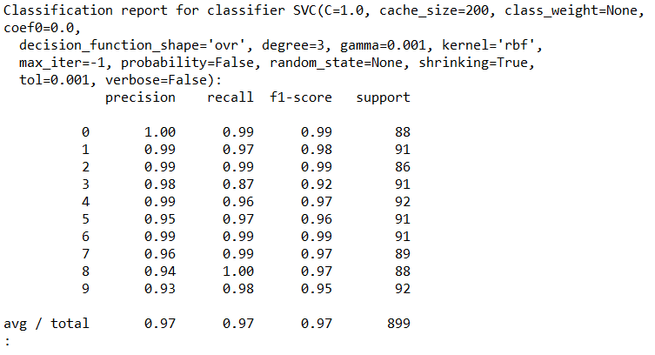
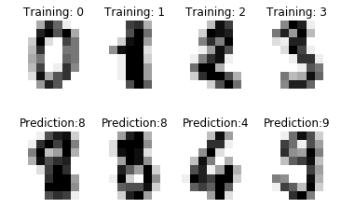

Slide 68
3 聚类
sklearn.cluster模块提供了多种聚类方法，常见的有：
AP聚类：AffinityPropagation
层次聚类： Agglomerative Clustering
DBSCAN聚类：DBSCAN
K均值聚类：Kmeans
谱聚类：SpectralClustering
……
下面通过对如下数据的示例比较K均值聚类与谱聚类：
数据的真实聚类

Slide 69
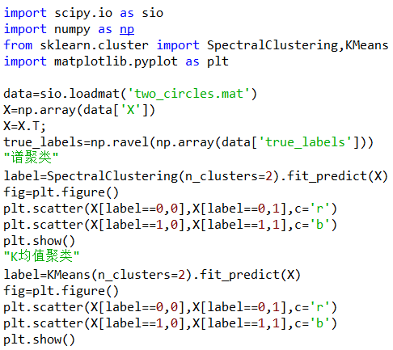

Slide 70
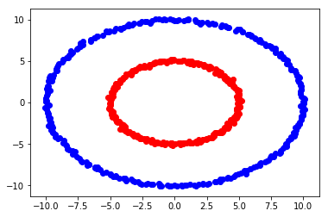
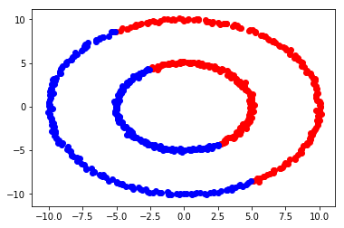
谱聚类结果
K均值聚类结果

Slide 71
4 数据降维
这里主要介绍基于矩阵分解的数据降维，其在数据处理和分析中应用非常广泛，对应的模块为sklearn.decomposition，常见的方法包括
基于稀疏编码的字典学习：DictionaryLearning
因子分析：FactorAnalysis
主成分分析（PCA）: PCA
基于核函数的PCA：KernelPCA
潜在狄利克雷分配：LatentDirichletAllocation
非负矩阵分解 ： NMF
……

Slide 72
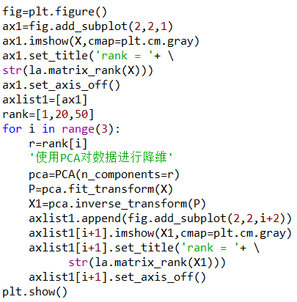
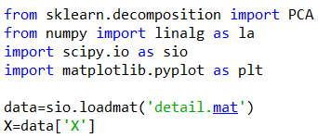
数据降维用于图像压缩
这里以PCA为例，其他方法编程方式与PCA一致：

Slide 73
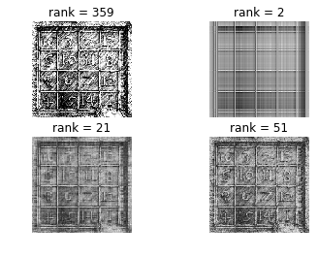
运行结果：

Slide 74
其他的Python资源
1 常用的Python库
科学计算：Scipy, 能实现各种数值计算方法与优化算法等
深度学习：TensorFlow, Pytorth
网页爬虫：BeautifulSoup, Scrapy
2 常用的Python开源代码（资源）网站
GitHub

Slide 75
谢谢！

